Slide 1
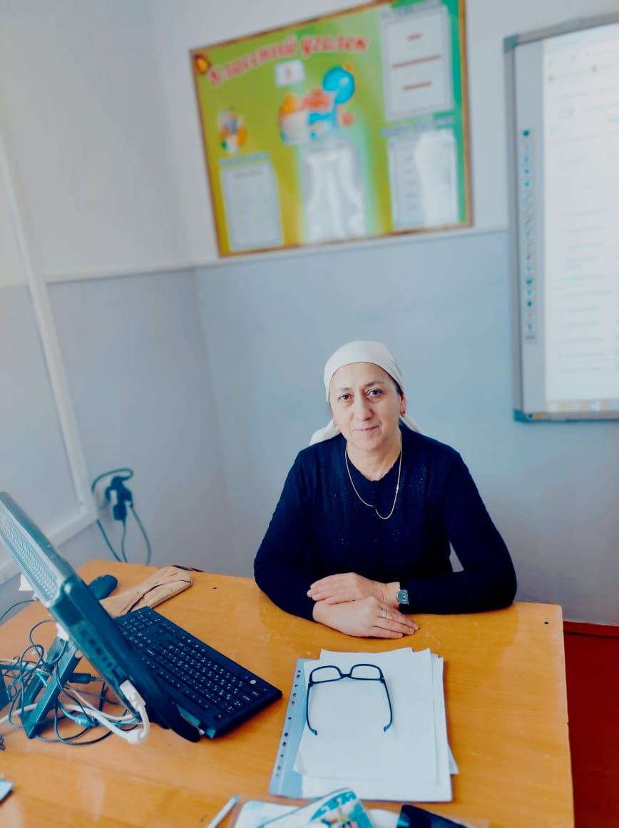
Я – учитель русского языка: цифровой след.
Здравствуйте! Меня зовут Цакаева Зара. Я – учитель русского языка и литературы. Моя миссия – привить любовь к родному слову и раскрыть творческий потенциал каждого ученика.
АА

Slide 2
Мой педагогический манифест
Любовь к предмету
Индивидуальный подход
Творчество и эксперименты
Я верю, что учитель должен гореть своим делом. Только так можно зажечь интерес в сердцах учеников.
Каждый ребенок уникален. Важно учитывать его особенности и создавать комфортные условия для обучения.
Не боюсь пробовать новые методы и подходы. Урок должен быть интересным и запоминающимся.

Slide 3
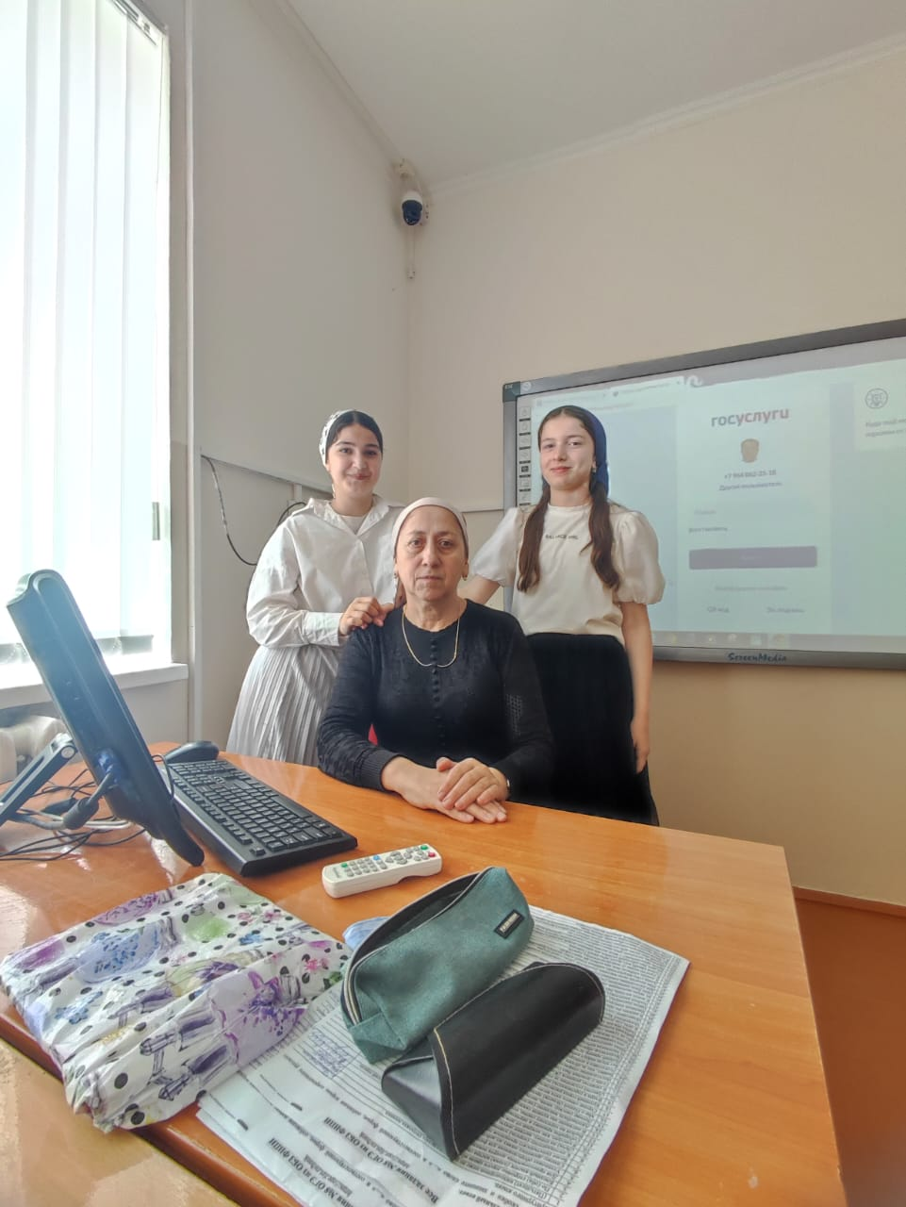
Интерактивные технологии на уроках
Онлайн-платформы
Мультимедийные презентации
Игровые технологии
Использую образовательные платформы для закрепления материала и проведения тестов.
Создаю яркие и наглядные презентации, чтобы оживить урок.
Применяю игры для развития интереса к учебе и создания позитивной атмосферы.
https://get.plickers.com/
https://moodleorg/
https://quizizz.com/?lng=ru
https://resh.edu.ru/

Slide 4
Информационные технологии на уроке
Использование интерактивной доски.

Slide 5
Информационные технологии на уроке

Slide 6
Информационные технологии на уроке
Дистанционный урок.

Slide 7
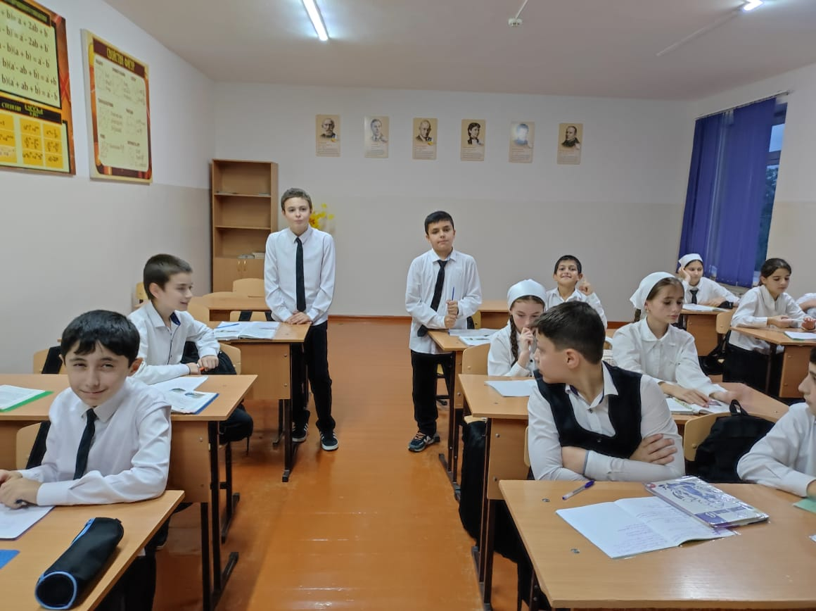
Успехи учеников – моя гордость
1
Победы на олимпиадах
2
Участие в конкурсах
Мои ученики занимают призовые места на городских и областных олимпиадах по русскому языку и литературе.
Ребята активно участвуют в творческих конкурсах и представляют свои работы на высоком уровне.
3
Реализация проектов
Мы создаем интересные проекты, которые помогают ученикам проявить себя и углубить знания.

Slide 8
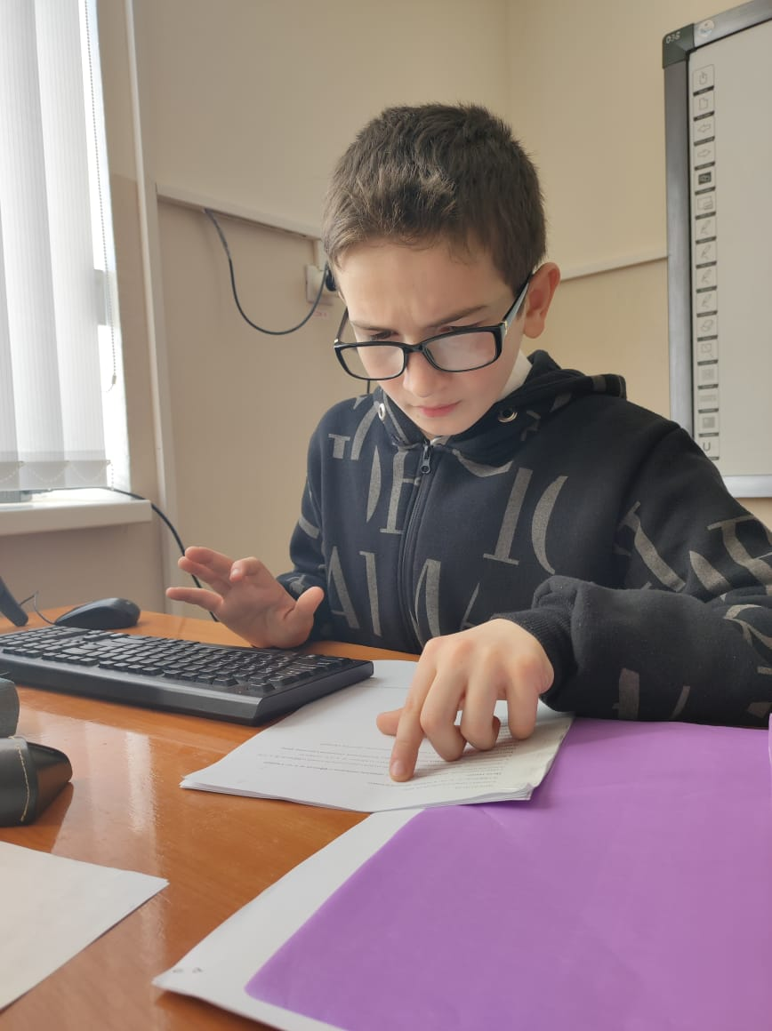
Сайты которыми я пользуюсь:
https://urok.eduprosvet.ru/
https://resh.edu.ru/subject/lesson/6995/conspect/258493/
https://urok.1sept.ru/articles/637184
https://urok.1sept.ru/articles/637184
https://www.yaklass.ru/p/russky-yazik/6-klass/morfologiia-imia-chislitelnoe-10569/imia-chislitelnoe-kak-chast-rechi-razriady-imen-chislitelnykh-7233886/re-e237793a-892d-4b9b-b3e0-0a2a7b82bfd4
https://infourok.ru/urok-russkogo-yazyka-v-6-klasse-imya-chislitelnoe-kak-chast-rechi-sintaksicheskaya-rol-imyon-chislitelnyh-v-predlozhenii-7500481.html

Slide 9
Вклад в развитие школы и сообщества
Работа с родителями
Методические разработки
Активное взаимодействие с родителями для создания единого образовательного пространства.
Создание и внедрение новых методических разработок для повышения эффективности обучения.
Участие в конференциях
Представление опыта работы на педагогических конференциях и семинарах.

Slide 10
Перспективы развития
1
Изучение новых технологий
Освоение современных образовательных технологий для повышения качества обучения.
2
Развитие творческого потенциала
Создание условий для развития творческих способностей учеников и педагогов.
3
Совершенствование методики
Постоянное совершенствование методики преподавания русского языка и литературы.

Slide 11
Благодарю за внимание!
Спасибо за ваше внимание и интерес к моей работе. Я готова ответить на ваши вопросы.

